Slide 1
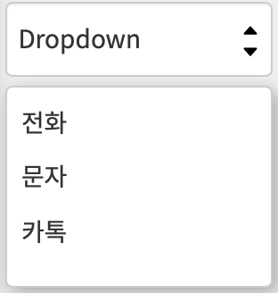
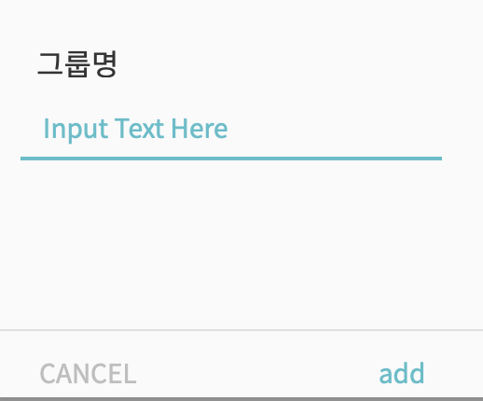
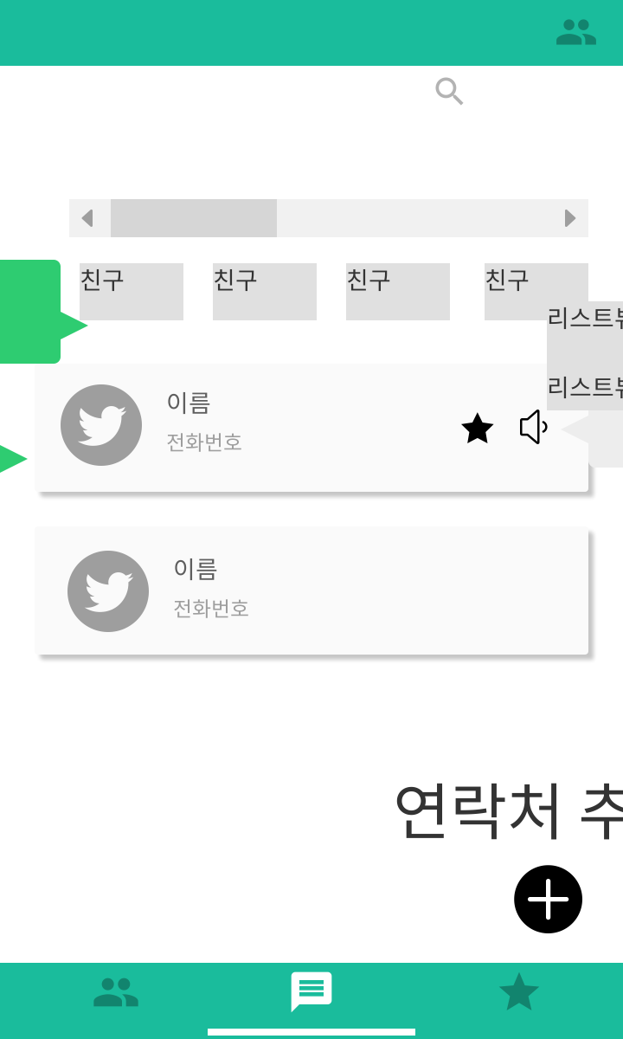
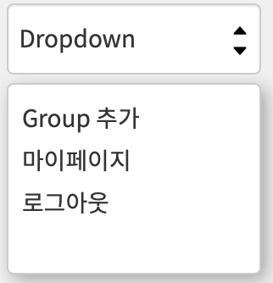
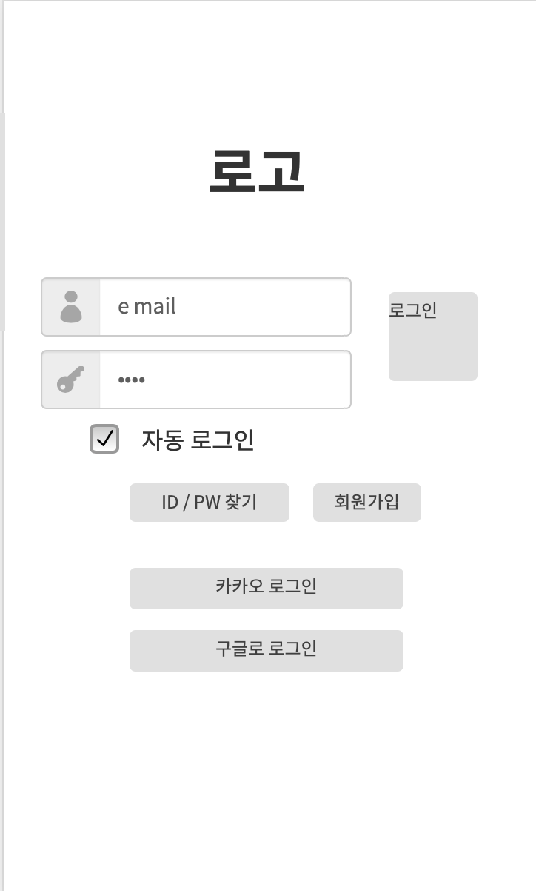

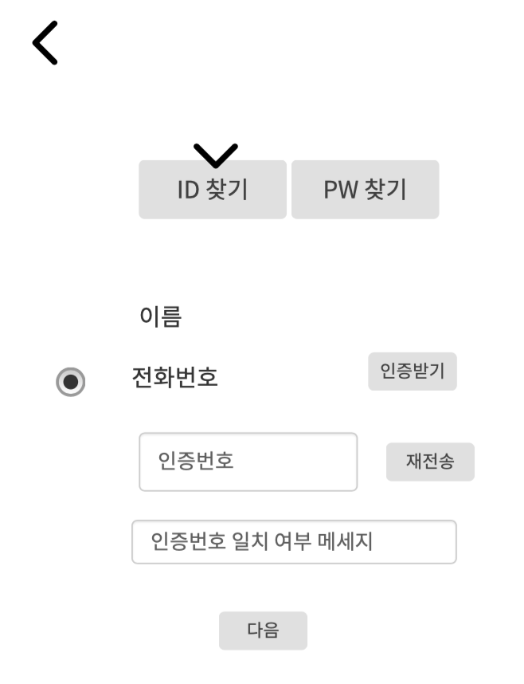
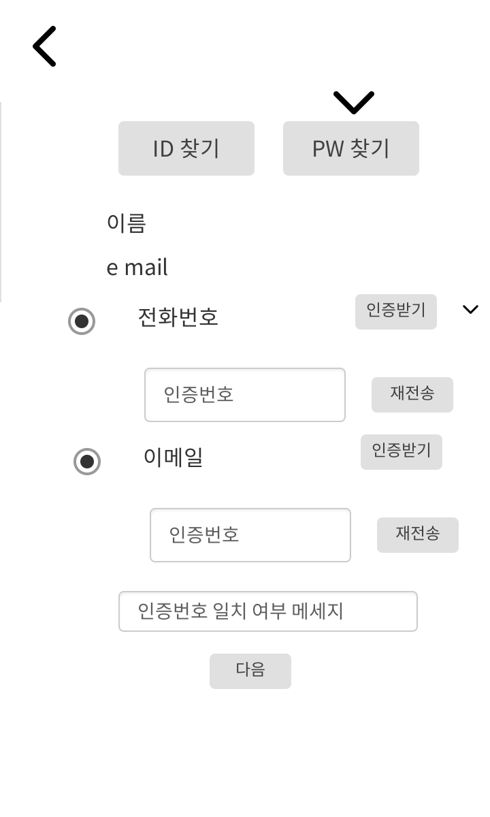

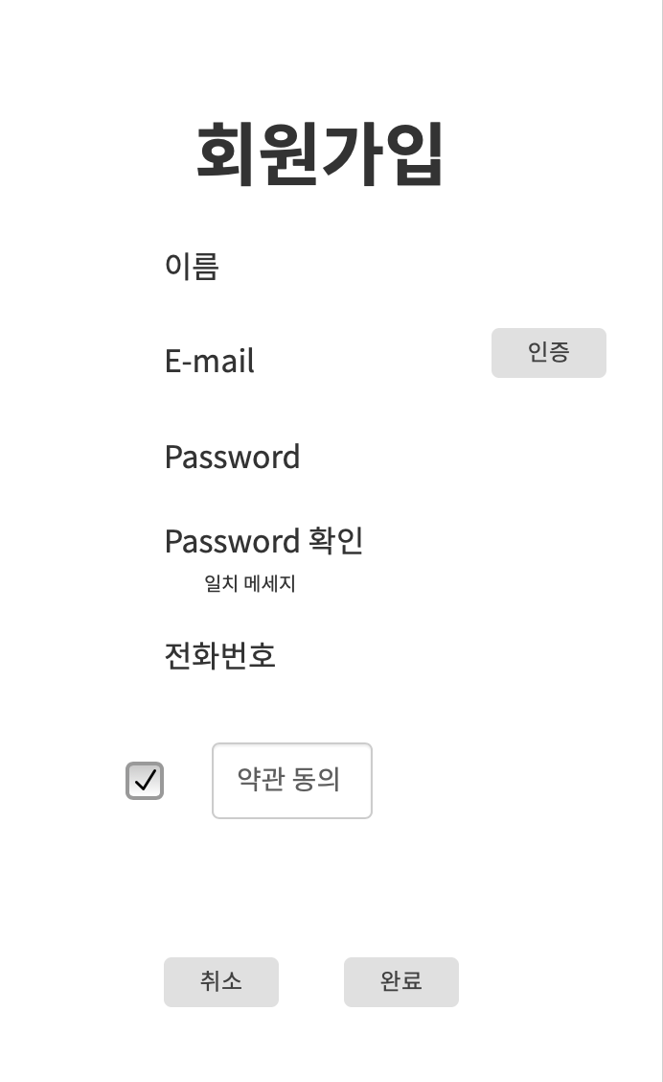
SYSTEM FLOW
Team 2
화면전환
DB / SERVER
TITLE
알림
메인화면
로그인
알림
등록 완료
되었습니다.
알림
이메일을 확인하세요.
이메일 오류
LongTouch
로그인
성공
알림
비밀번호 확인하세요.
비밀번호 오류
비밀번호 변경 화면
연락처 보기
회원정보 확인
Touch
전화걸기
문자보내기
즐겨찾기
긴급 연락처
ID / PW 찾기
전체 번호 조회
Group(관계) 조회
즐겨찾기 조회
연락처 수정/삭제
알림
이메일 인증메일
발송하였습니다.
이메일 인증
Tomcat Server
ID / PW
확인
알림
휴대폰 인증 화면
휴대폰 인증
연락처 등록
알림
정말 삭제
하시겠습니까
삭제 알림
회원가입
알림
이메일 인증메일
발송하였습니다.
이메일 인증
즐겨찾기
긴급 연락처
My
SQL
연락처
입력
회원가입
성공
SQLite
알림
빈칸을 확인하세요.
필드 체크
Image Input/output
갤러리

